Slide 1
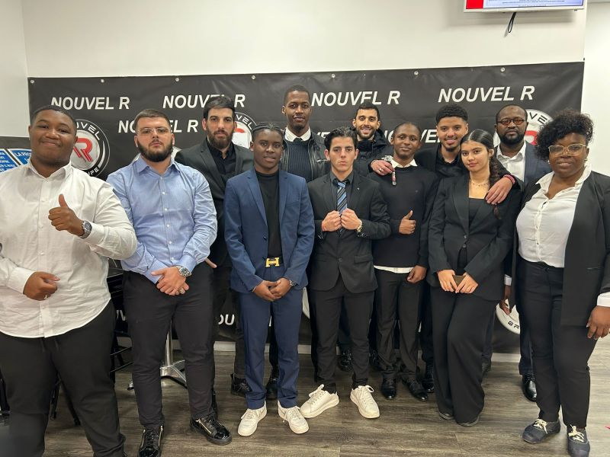
Formation Titre Professionnel de Formateur pour adultes
Titre de Niveau 5 (Bac +2)
Durée
Durée : 540 heures, 2 mois et demi à 4 mois (vidéos, visioconférence + accompagnement individuel)
Nombre de stagiaires
4 stagiaires Minimum,
12 maximum
Tarif
4600
Public:
Tout public souhaitant réaliser une reconversion professionnelle ayant 3 années d’expérience et un diplôme de premier niveau dans son cœur de métier
Prérequis
(niveau 4, bac ou équivalent).
Expérience dans le domaine tertiaire administratif en entreprise ou en structure associative de 1 an environ (connaissance de l’environnement, des différentes fonctions et des interrelations), acquis professionnels dans la bureautique (maîtrise du traitement de texte et du tableur, rédaction et présentation d’écrits professionnels...)
Avoir au minimum un niveau BAC
Avoir un domaine d’expertise à enseigner
Avoir réalisé le questionnaire du bilan de positionnement.
Disposer d’un ordinateur équipé du pack office et avec une connexion internet + avoir les connaissances de base du pack office.
La formation se compose de 2 modules en distanciel de 151h, complétés par 1 période en entreprise de 315h
Formule 100% distanciel
9 jours de regroupement en présentiel (ou Visio)
1 h de coaching individuel hebdomadaire
151 heures de cours en distanciel + 315 heures (3x105 heures de stage)
3h d’examen face à un jury
Competences pédagogiques
- Théorie: exposés, débat avec support audiovisuel
- Travaux: travaux pratiques et mises en situation.
Programme
Bloc de compétence 1 – Concevoir et préparer la formation
Bloc de compétence 2 – Animer une formation et évaluer les acquis des apprenants
Bloc de compétence 3 – Accompagner les apprenants en formation
Bloc de compétence 4 – Inscrire sa pratique professionnelle dans une démarche de qualité et de responsabilité sociale des entreprises
Certification
Évaluations en cours de formation : un QCM de validation par module + 3 dossiers de validation à rendre à la correction
Passage de l’examen dans notre centre: Dossier Technique + PowerPoint à réaliser pour support à l’épreuve orale
Possibilité de passer un ou plusieurs blocs de compétences
Objectifs de la formation
Concevoir et préparer la formation
Animer une formation et évaluer les acquis des apprenants
Accompagner les apprenants en formation
Inscrire sa pratique professionnelle dans une démarche de qualité et de responsabilité sociale des entreprises
100% à distance avec des temps de visioconférence et classes virtuelles. Une formation que vous faites à votre rythme, quand vous le souhaitez.
Moyens pédagogiques :
Concevoir et préparer la formation
Animer une formation et évaluer les acquis des apprenants
Accompagner les apprenants en formation
Inscrire sa pratique professionnelle dans une démarche de qualité et de responsabilité sociale des entreprises
Délais à la formation d’accès : Entrée permanente
Agrément: TP-00350m07

